Slide 1

МИНИСТЕРСТВО ОБРАЗОВАНИЯ РЕСПУБЛИКИ БЕЛАРУСЬ БЕЛОРУССКИЙ ГОСУДАРСТВЕННЫЙ УНИВЕРСИТЕТ ФАКУЛЬТЕТ ПРИКЛАДНОЙ МАТЕМАТИКИ И ИНФОРМАТИКИ Кафедра многопроцессорных систем и сетей Реализация модуля контроля системы веб-служб на базе распределенных вычислений Дипломная работа
Ватолина Ростислава Павловича
Научные руководители:
ассистент кафедры МСС
А.С. Гусейнова
доцент, кандидат физико-математических наук С.В. Марков
Минск, 2017

Slide 2


АКТУАЛЬНОСТЬ проблемы
На сегодняшний день существует множество метеослужб, предоставляющие свои прогнозы, получение наиболее точного очень важно по многим причинам, в том числе:
Неправильные данные об атмосферном давлении могут причинить дискомфорт людям со слабыми сердечно-сосудистой, дыхательной, центральной нервной системами;
Правильные данные о влажности воздуха нужны мамам с младенцами, ведь именно новорожденные очень серьезно воспринимают малейшее изменение окружающей среды;
Данные о направлении и силе ветра, давлении и видимости играют решающую роль при организации авиаперелетов и морских передвижений.
Таким образом, выявление наиболее точного синоптика все еще является актуальной задачей.

Slide 3
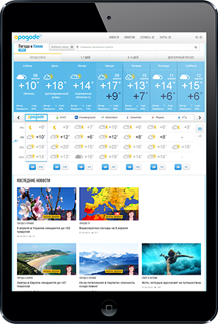
Недостатки у аналога
В ходе исследования проблемы был найден аналог «ОПогоде», который в свою очередь представил следующие недостатки:
Анализ данных происходит только 4 раза в сутки, что является достаточным, для корректной аналитики;
Точность прогноза определяется только двум параметрам – температуре воздуха и количеству осадков;
В результате формируется свой прогноз, а не выдвигается наиболее точный синоптик;
На данный момент не является исправным;
Не имеет возможности предоставить результаты в удобном для дальнейшего анализа формате.

Slide 4






СПЕКТР погодных веб-служб
В ходе анализа лучших поставщиков погодных данных, были выделены следующие пять компаний:
Национальное управление Океанических и Атмосферных исследований;
Австралийское бюро метеорологии;
Aeris Weather;
AccuWeather;
Dark Sky.
Gismeteo

Slide 5
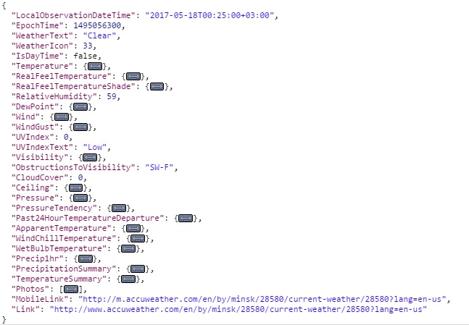
Разнообразие предоставляемых данных
Как видно из ответа от веб-службы Accuweather, оперировать можно начиная с температуры и заканчивая с видимостью на данный момент. Если присмотреться, то можно заметить нахождение фотографий о данной местности.

Slide 6

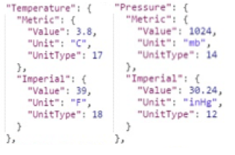
Более Близкое рассмотрение полученного ответа
Получаемый ответ очень полно описывает погодную ситуацию, к примерам полученных данных можно отнести данное изображение города Минск и результаты температуры и атмосферного давления в различных физических единицах.

Slide 7
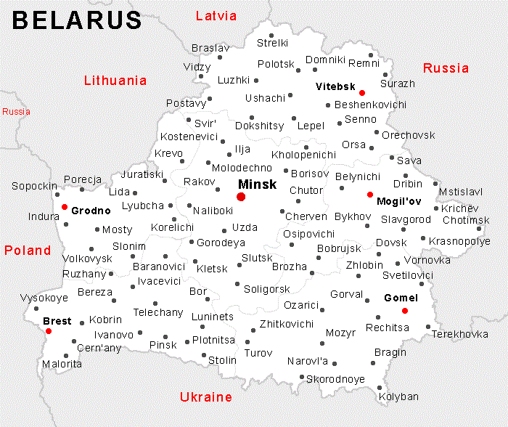
Область работы модуля
Имея бесплатные тарифы, предоставляемые рассматриваемыми погодными поставщиками данных, было решено охватить только города Республики Беларусь. При должном инвестировании данный модуль может быть настроен на работу с огромным числом локаций.

Slide 8
Определение точности
В большинстве погодных служб обязательно присутствует температура и скорость ветра, это стало ключевым фактором было принято решение об анализе именно этих параметров. После детального изучения плавного изменения температуры и ветра в течение дня для городов Республики Беларусь, было принято решение об выделении следующих погрешностей
Точность показания | Расхождение температуры (С) | Расхождение в скорости ветра (мили/час)
Точное | От 0 до 0.5 | От 0 до 1
Близкое к точному | От 0.5 до 1 | От 1 до 2
Неточное | От 1 и более | От 2 и более

Slide 9
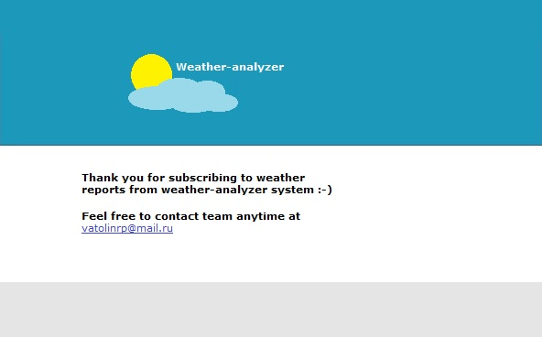
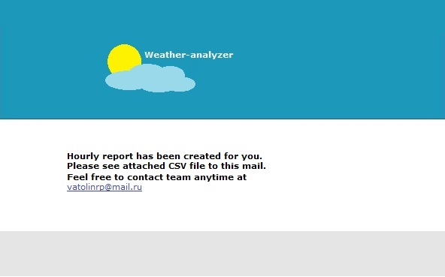
Доставка результатов
Представлены изображения писем, приходящих на почтовый ящик. В письме-отчете присутствует CSV-файл.

Slide 10
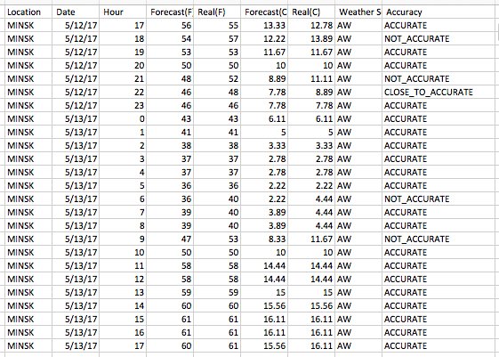
Работа и Результаты
После нескольких недель работы данного модуля были получены множества писем-отчетов.

Slide 11
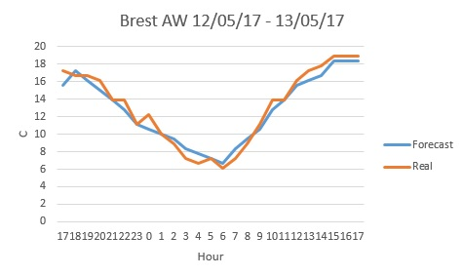
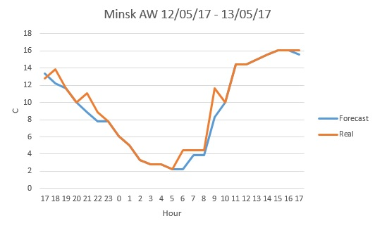
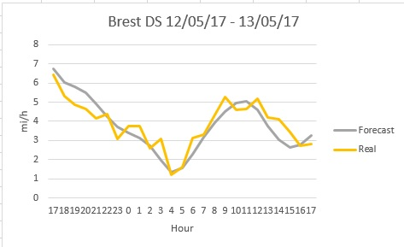
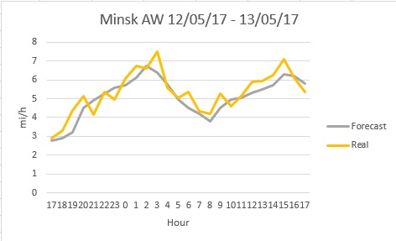
Изображение результатов

Slide 12
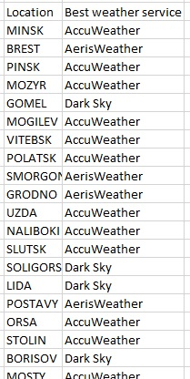
Определение лучшей службы
Используя таблицу с дозволенными погрешностями для определения точности прогнозов, программный модуль вычисляет и отправляет в письме-отчете данные о лучшей на данный момент компании, предоставляющей прогнозы.

Slide 13
Основные выводы
Ознакомившись с фреймворком Apache Storm при создании вычислительного модуля, можно с уверенностью сказать, что любая подобная задача с анализом данных может быть быстро и эффективно реализована;
Получив опыт с интеграцией между множеством сторонних веб-служб реализующих REST архитектуру, можно смело сделать вывод о том, что в плане надежности современные сервисы предоставляют множество преимуществ над теми сервисами, которые работают, используя SOAP протокол передачи данных;
Ознакомившись и применив на практике навыки работы с CSV-файлами, стоит особо подчеркнуть их приспособленность к работе в среде Microsoft Excel;
Реализовав работу с электронной рассылкой отчетов было правильным решением, так как оно не нагружает систему и не представляет финансовых трудностей.

